Slide 1
사이트 맵
홈페이지
회원가입
판매페이지
고객문의
게시판
제조사 별
차 모델
연관제품
FAQ
자동차 상식
사업자 회원
개인 회원
Q&A(기업)
유저 게시판
제품 별
제품
Q&A(개인)
오늘의 휘발유값

Slide 2


메인페이지
2
회원가입
장바구니
로그인
베스트
제품별
제조사 별
커뮤니티
고객지원
오늘의 기름값은?
각 제품군 별
1-2위 제품 사진 및 가격
최근 본 상품
제품
사진
제품​
사진
셀프설치 동영상
유저게시판
현대
안녕하세요.
New
마동석
와이퍼
교체
동영상
에어컨필터
교체
동영상
캐스퍼 유저입니다
제품​
사진
기아
모닝 관련 질문입니다.
기아 A/S는 어떤가요?

Slide 3
회원가입
회원구분선택
약관동의
회원정보입력
가입완료
가입구분
사업자
개인

Slide 4
회원가입
회원구분선택
약관동의
회원정보입력
가입완료
서비스 이용약관
총칙
서비스 약관에 동의합니다.
개인정보 수집 및 이용동의
이전
다음

Slide 5
회원가입<개인>
가입정보
* 필수입력항목
＊아이디
중복확인
＊비밀번호
＊비밀번호 확인
＊ 이메일
@ naver.com
＊ 휴대폰
번호
통신사
추가정보
생년월일
----년
--월
--일
가입경로
추천인
이전
회원가입

Slide 6
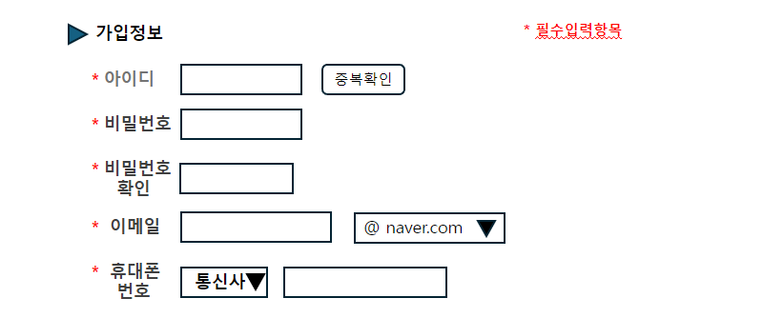
회원가입<기업>
부가정보
미리
보기
사업자등록증
첨부
예상주문수량
○10개 ○30개 ○ 50개 ○100개 이상

Slide 7
회원가입 완료화면
WELCOME😊
회원 가입 완료!
회원이 되어주셔서 감사합니다.
____________님의 아이디는 ___________입니다.
메인화면
로그인 페이지로 이동

Slide 8
장바구니화면
장바구니
전체선택
수량
상품금액
배송비
적립예정포인트
사진
제품명
옵션
수정
65,000 원
0 원
650p
사진
제품명
옵션
수정
X 삭제
총 ____________원
전체
주문하기
선택상품
주문하기

Slide 9

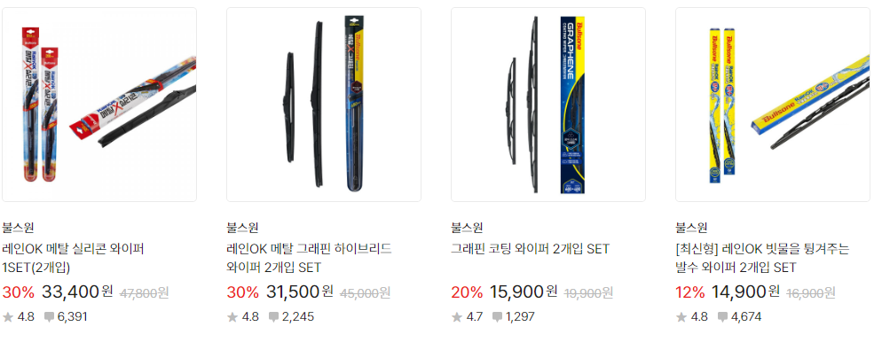
판매페이지_예시1(제품별로 클릭 시)
와이퍼
제품소재
실리콘 와이퍼
고무 와이퍼
가격
0 ~ 35,000
36,000 ~ 45,000
45,000원 이상
제품특징
하이브리드
플랫
제조사
불스원샷
벤딕트
메이튼

Slide 10

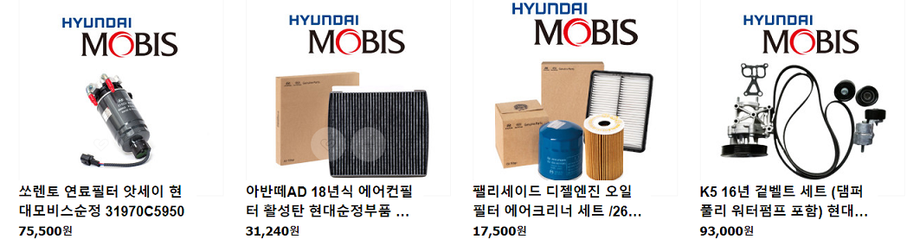
판매페이지_예시2(제조사별로 클릭 시/ 특정제품)
제조사 ▶
국내제조
현대
캐스퍼
HD
기아
아반떼
MD
해외제조
소나타
AD
KG모빌리티
르노코리아
그랜져
CN7
제네시스
제품소재
에어컨 필터
브레이크 오일
가격
0 ~ 35,000
36,000 ~ 45,000
45,000원 이상
제조사
불스원샷
벤딕트
메이튼

Slide 11
Q & A 게시판
글쓰기
내 글 확인
글 번호
제목
작성자
등록날짜
답변여부
New!
3
2
1
제품 문의 드립니다.
김철수
2024.05.02 19:50
답변완료
관리자
ㄴRE : 제품 문의 드립니다.
박광진
관리자 확인 중
안녕하세요 여기에 문의해도 되나요?

Slide 12

글쓰기 게시판
글쓰기
제목
________________________________________
작성자
_____________
내용
첨부파일
첨부파일
첨부파일
첨부하기
비밀번호
임시저장
등록

Slide 13
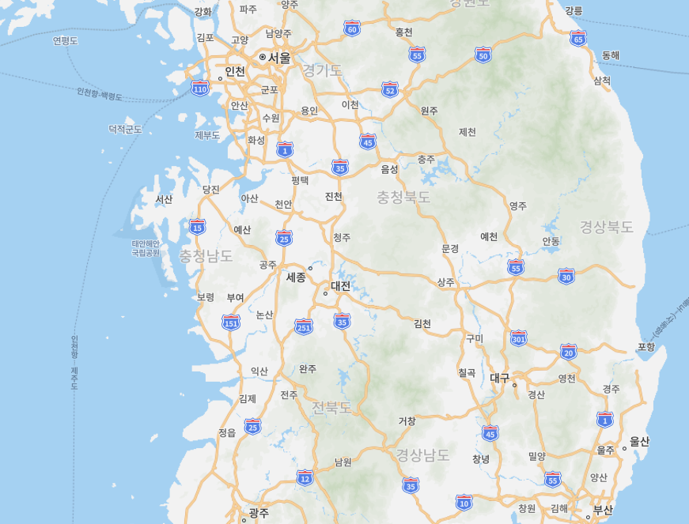
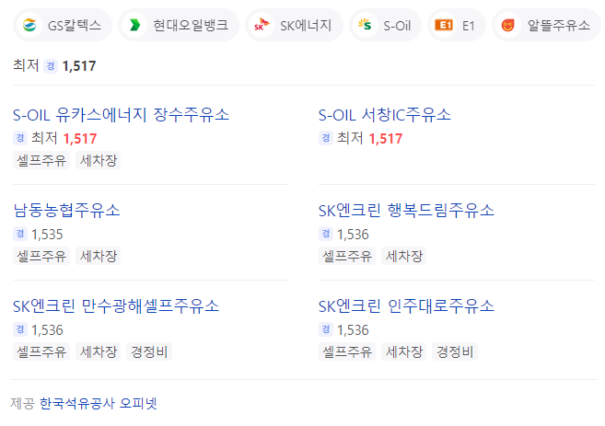
오늘의 휘발유 값? 게시판
인천
2024.05.02 목요일
서울
경기도
광주
휘발유
부산
전국평균 1,590
경
유
전국평균 1,490
L
P
G
전국평균 990

